Slide 1
物理层与物理层协议
1

Slide 2
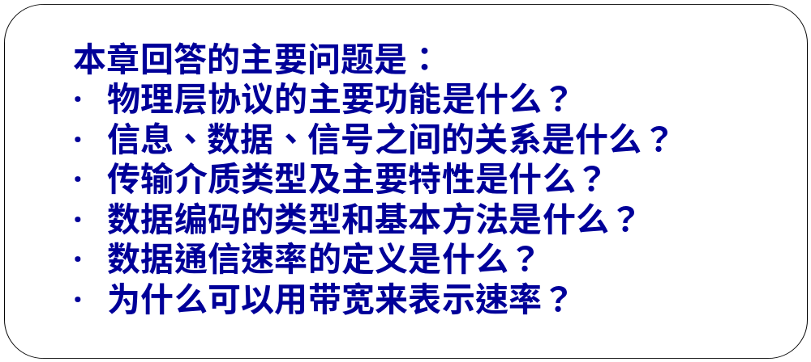
主要内容
1

Slide 3
1物理层的基本概念
1.1物理层的主要服务功能
物理连接的建立、维护与释放
比特流的传输

Slide 4
1.2 物理层协议的类型
物理线路的类型
计算机网络使用的通信信道分为两
类：
点-点通信线路
广播通信线路

Slide 5
点-点通信线路的物理层协议
电话线路是典型的点-点通信线路；
家庭的个人计算机可以使用ADSL调制解调器，通过电话线路接入ISP；
两个ADSL调制解调器之间通过电话线路传输比特流所遵循的通信协议就是一种点-点通信线路的物理层协议。

Slide 6
广播通信线路的物理层协议
广播通信线路又分为有线与无线两种；
传统的传输速率为10Mbps的Ethernet协议标准802.3是一种针对共享总线传输介质的物理层协议；
无线局域网协议标准802.11是一种针对共享无线通信信道的物理层协议。

Slide 7
2 数据通信的基本概念
2.1 信息与数据
通信的目的是交换信息，信息的载体可以是文字、语音、图形或图像；
为了传送这些信息，首先要将字母、数字、语音、图形或图像用二进制代码来表示；
为了传输二进制代码的数据，必须将它们用模拟或数字信号编码的方式表示。

Slide 8
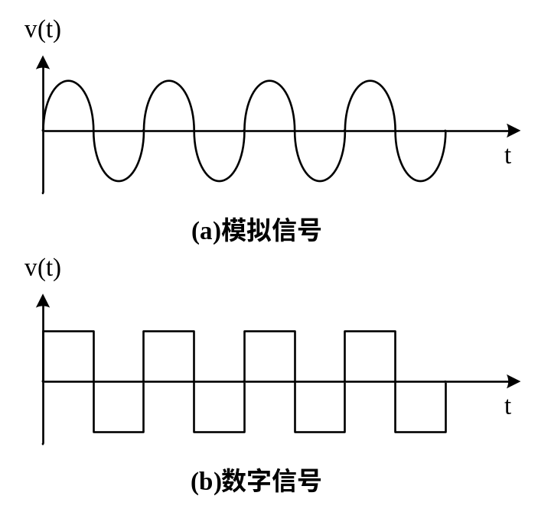
2.2 信号的基本概念
信号是数据在传输过程中电信号的表示形式；
信号分为模拟信号与数字信号两类；
模拟信号的电平连续变化；
数字信号的电平以脉冲变化；
模拟信号
与数字信号
波形

Slide 9
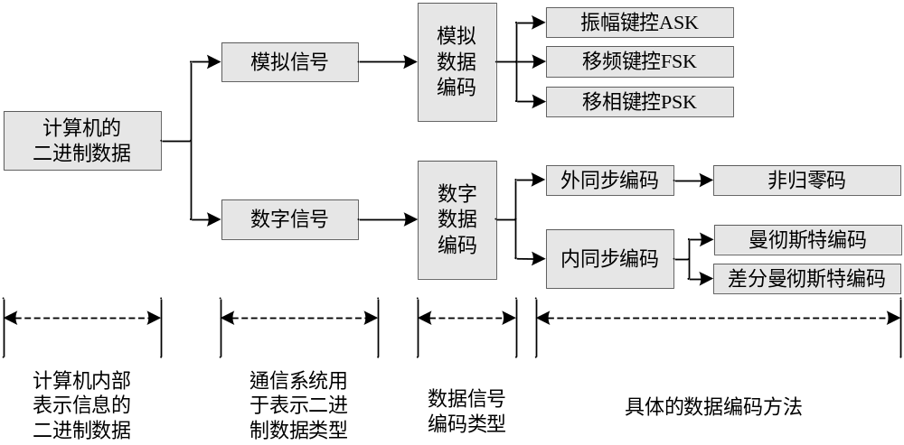
3 数据编码技术
3.1 数据编码类型

Slide 10
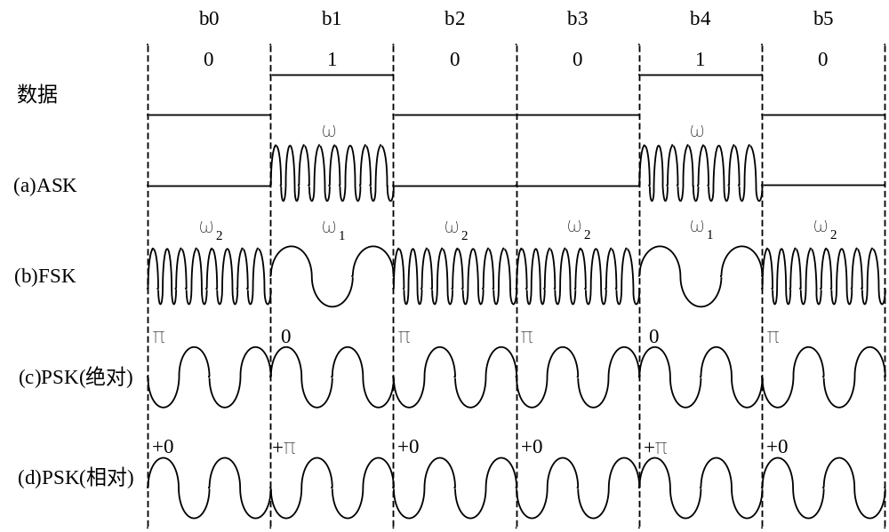
3.2 模拟数据编码方法

Slide 11
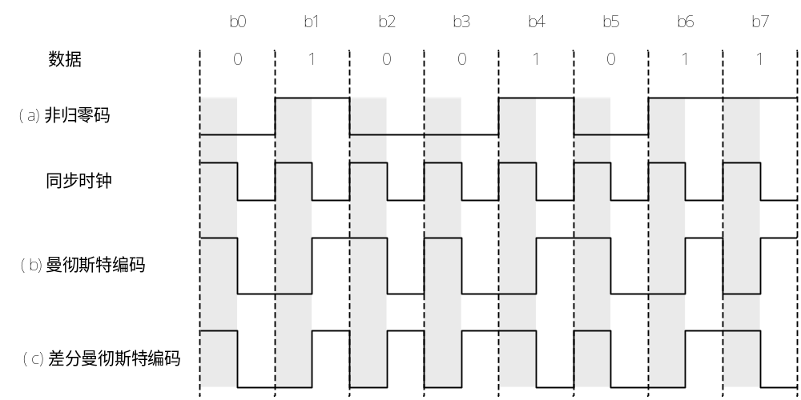
3.3 数字数据编码方法

Slide 12
曼彻斯特（manchester）编码
曼彻斯特编码是应用最广泛的编码方法之一；
曼彻斯特编码的规则是：每比特的周期T分为前T/2与后T/2两部分；通过前T/2传送该比特的反码，通过后T/2传送该比特的原码；
曼彻斯特编码的优点是：每个比特的中间有一次电平跳变，两次电平跳变的时间间隔可以是T/2或T，利用电平跳变可以产生收发双方的同步信号；
曼彻斯特编码信号称为“自含钟编码”信号，发送曼彻斯特编码信号时无需另发同步信号。

Slide 13
差分曼彻斯特（difference manchester）编码
差分曼彻斯特编码是对曼彻斯特编码的改进；
差分曼彻斯特编码与曼彻斯特编码不同点是：每比特的中间跳变仅做同步使用，每比特的值根据其开始边界是否跳变来决定；
某个比特开始处发生电平跳变表示传输二进制“0”；不发生跳变表示传输二进制“1”。

Slide 14
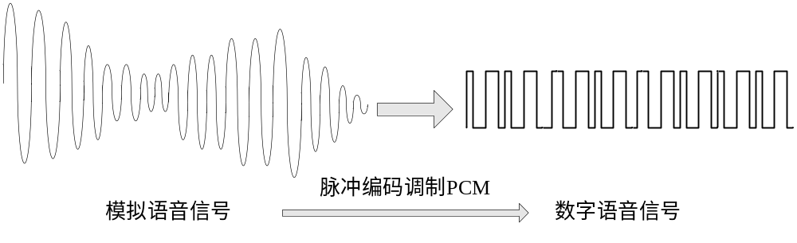
脉冲编码调制方法
脉冲编码调制（PCM）是模拟数据数字化的主要方法；
PCM的工作原理示意图

Slide 15
PCM操作包括：采样、量化与编码；
采样
采样是隔一定的时间间隔，将模拟信号的电平幅度取出作为样本，让其表示原来的信号；
采样频率f应为：f≥2B或f=1/T≥2·f_{max}。
其中，B为通信信道带宽，T为采样周期，f_{max}为信道允许通过的信号最高频率；
如果以大于或等于通信信道带宽2倍的速率对信号采样，其样本可以包含足以重构原模拟信号的所有信息。

Slide 16
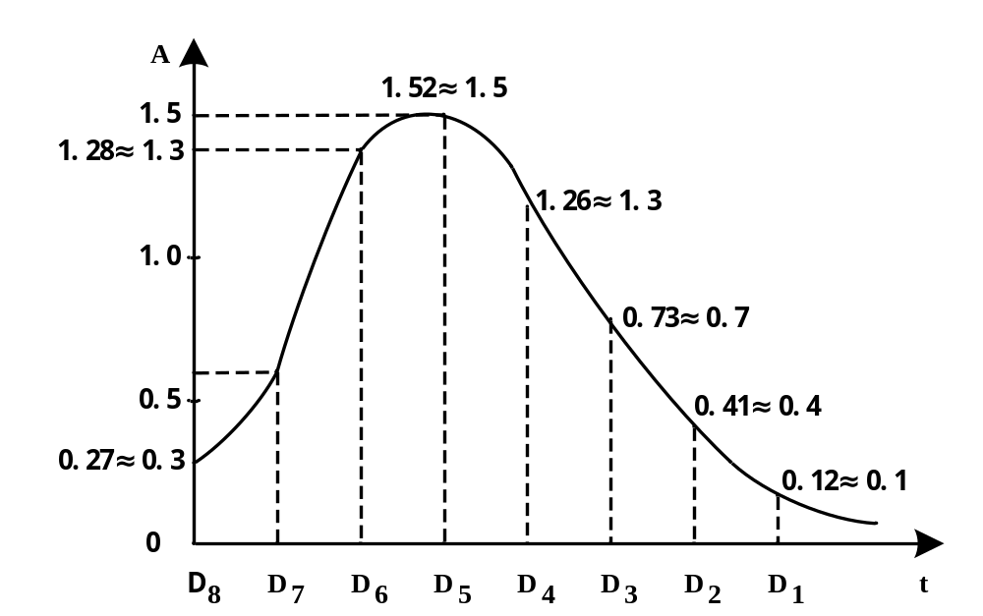
量化
量化是将样本幅度按量化级决定取值的过程；
经过量化后的样本幅度为离散的量级值，已不是连续值；

Slide 17
编码
编码是用相应位数的二进制代码表示量化后的样本的量级；
当PCM用于数字化语音系统时，它将声音分为128个量化级，每个量化级采用7位二进制编码表示；
PCM可以用于计算机中的图形、图像数字化与传输处理中；
PCM的缺点是采用二进制编码，由于使用的二进制位数较多，因此PCM的编码效率比较低。

Slide 18
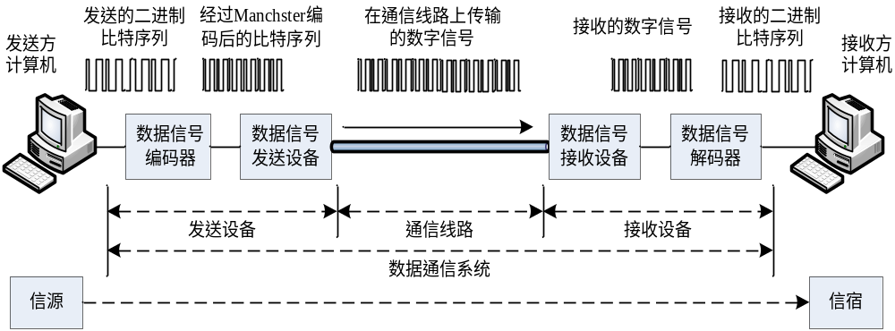
4 数据传输类型与通信方式
4.1 数据通信系统的结构

Slide 19
4.2 数据通信方式
设计一个数据通信系统需要回答
以下3个基本问题：
串行通信与并行通信
单工、半双工与全双工通信
同步技术

Slide 20
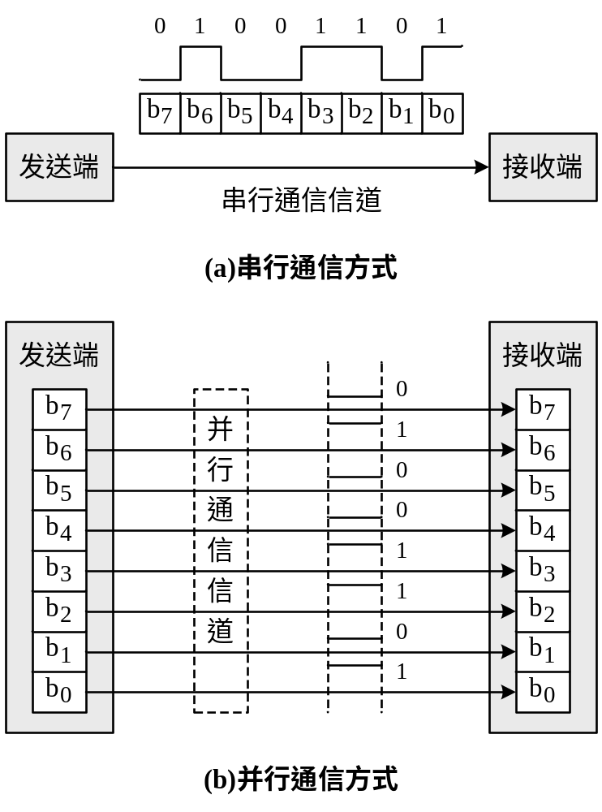
串行通信
与并行通信

Slide 21
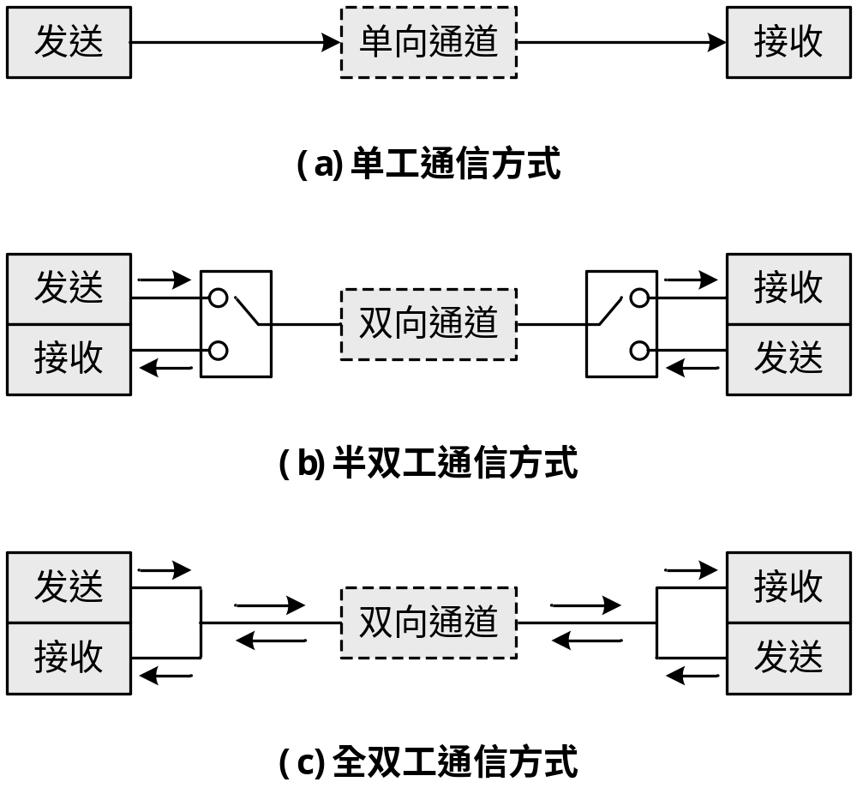
单工、半双工与全双工通信

Slide 22
同步技术
同步是保持通信双方在时间基准上保持一致的过程；
数据通信的同步包括以下两种类型：
— 位同步
— 字符同步
实现位同步的方法主要有两种：
— 外同步法
— 内同步法
实现字符同步的方法主要有两种：
— 同步式
— 异步式

Slide 23
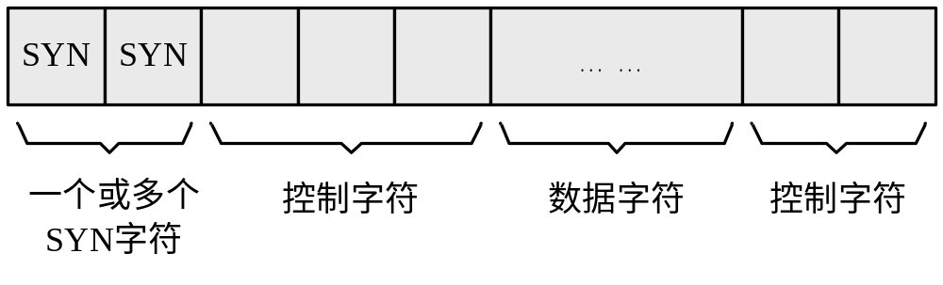
实现字符同步的同步传输方法
采用同步方式进行数据传输称为同步传输；
同步传输将字符组织成组，以组为单位连续传送；
每组字符之前加上一个或多个用于同步控制的同步字符SYN，每个数据字符内不加附加位；
接收端接收到同步字符SYN后，根据SYN来确定数据字符的起始与终止，以实现同步传输的功能。

Slide 24
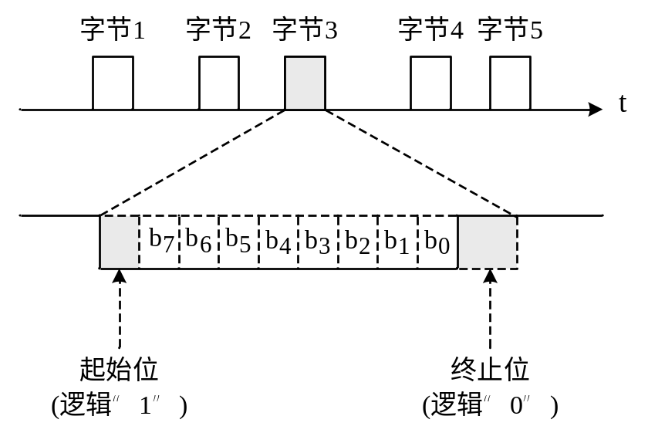
异步传输
异步传输的每个字符作为一个独立的整体进行发送，字符之间的时间间隔可以是任意的;
为了实现字符同步，每个字符的第一位前加1位起始位（逻辑“1”），字符的最后一位后加1或2位终止位（逻辑“0”）;

Slide 25
在实际问题中，人们也将同步传输称为同步通信，将异步传输成为异步通信;
同步通信比异步通信的传输效率要高，因此同步通信更适用于高速数据传输。

Slide 26
8.5 传输介质的主要类型
传输介质是网络中连接收发双方的物理通
路，也是通信中实际传送信息的载体；
网络中常用的传输介质有：
双绞线
同轴电缆
光纤电缆
无线与卫星通信信道

Slide 27
8.5.1 双绞线的主要特性
双绞线由按规则螺旋结构排列的2根、4根或8根绝缘导线组成；
一对导线可以作为一条通信线路，各个线对螺旋排列的目的是为了使各线对之间的电磁干扰最小；
局域网中所使用的双绞线分为两类： 屏蔽双绞线（STP）与非屏蔽双绞线（UTP）；

Slide 28
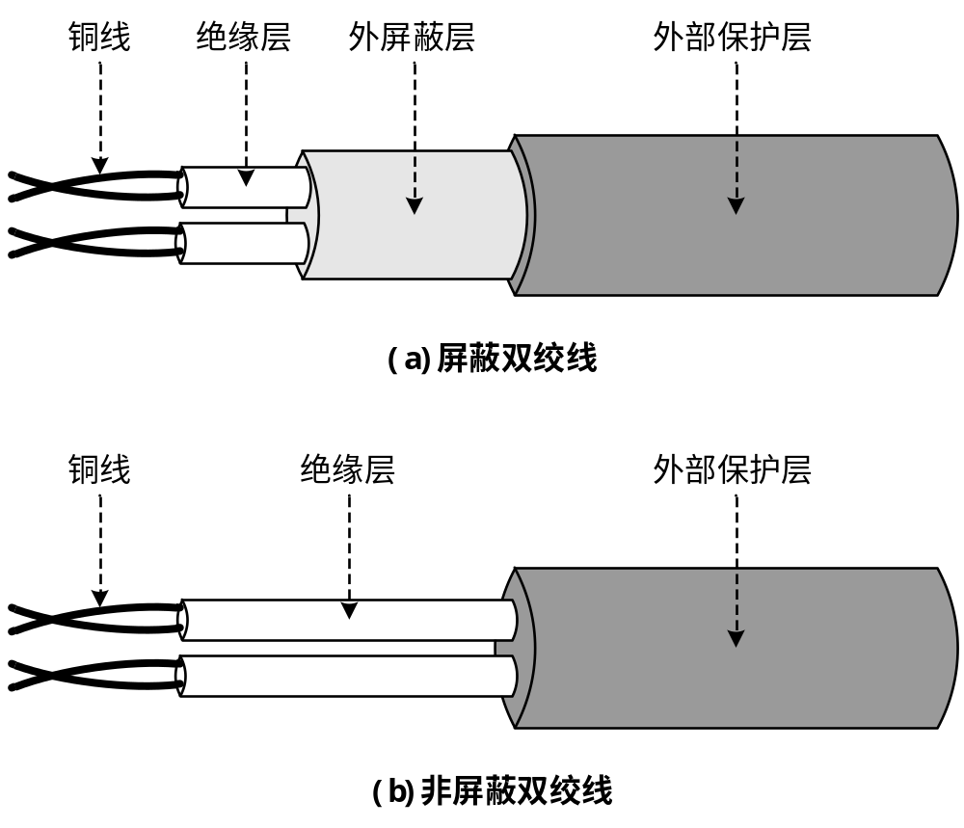
双绞线的基本结构

Slide 29
8.5.2 同轴电缆的主要特性
同轴电缆由内导体、绝缘层、外屏蔽层及外部保护层组成；
同轴介质的特性参数由内导体、外屏蔽层及绝缘层的电参数与机械尺寸决定；
同轴电缆的特点是抗干扰能力较强；
同轴电缆根据带宽可以分为两类：基带同轴电缆与宽带同轴电缆。

Slide 30
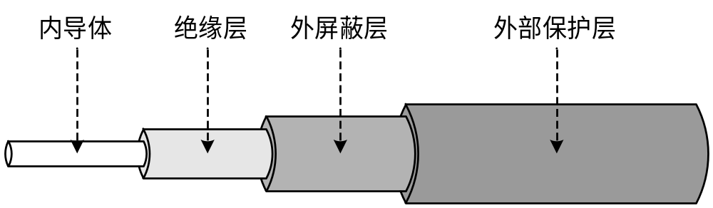
同轴电缆的基本结构

Slide 31
8.5.3 光纤的主要特性
光纤是传输介质中性能最好、应用前途最广泛的一种；
光纤是一种直径为50～100μm的柔软、能传导光波的介质，多种玻璃和塑料可以用来制造光纤，其中使用超高纯度石英玻璃纤维制作的光纤的纤芯可以得到最低的传输损耗；
在折射率较高的纤芯外面，用折射率较低的包层包裹起来，外部包裹涂覆层，这样就可以构成一条光纤；
多条光纤组成一束构成一条光缆。

Slide 32
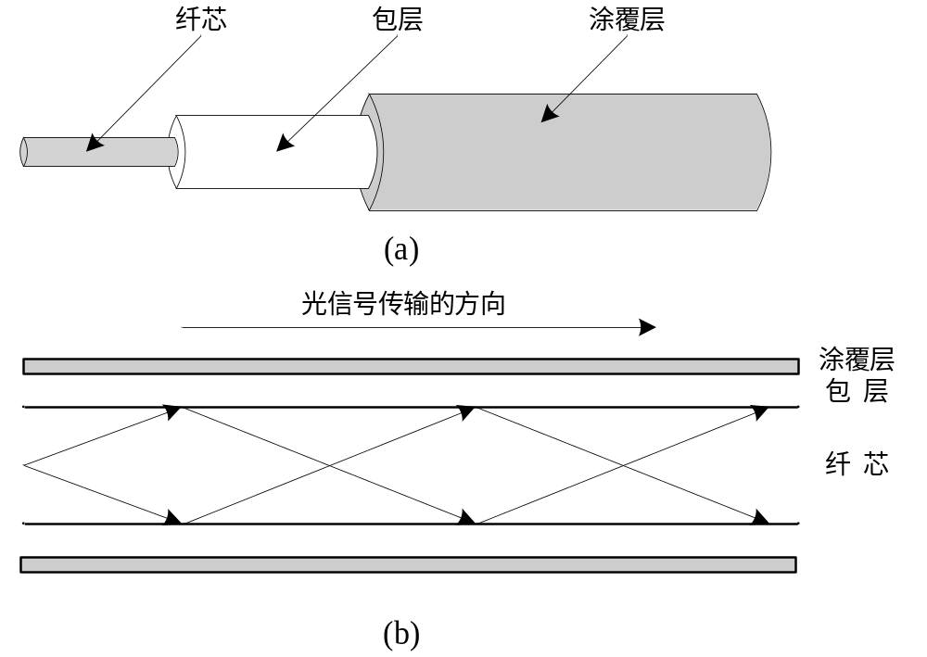
光纤通过内部的全反射来传输一束经过编码的光信号；
由于光纤的折射系数高于外部包层的折射系数，因此可以形成光波在光纤与包层的界面上的全反射；
光纤结构
与传输原理

Slide 33
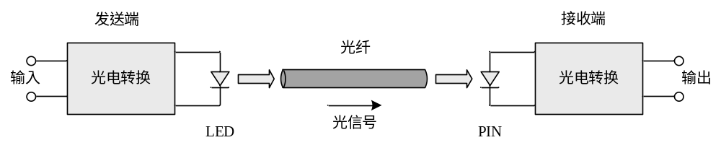
典型的光纤传输系统结构
在发送端，使用发光二极管（LED）或注入型激光二极管（ILD）作为光源；
在接收端，使用光电二极管PIN检波器或APD检波器将光信号转换成电信号；
光载波调制方法采用振幅键控ASK调制方法，即亮度调制；
光纤传输速率可以达到Gbps的量级。

Slide 34
8.5.4 无线与卫星通信技术
微波通信
频率在100MHz～10GHz之间的信号叫做微波信号；
微波信号只能进行视距传播；
由于微波信号的波长比较短，因此可以利用尺寸较小的抛物面天线，就可以将微波信号能量集中在一个很小的波束内发送出去，这样就可以用很小的发射功率来进行远距离通信；
微波信号的频率很高，因此可以获得较大的通信带宽，特别适合于卫星通信与城市建筑物之间的通信。

Slide 35
蜂窝无线通信
为了提高覆盖区域的系统容量与充分利用频率资源，人们提出了小区制的概念；
将一个大区制覆盖的区域划分成多个小区，在每个小区（cell）中设立一个基站（base station），通过基站在用户的移动台（mobile station）之间建立通信；
由若干个小区构成的覆盖区称为区群。
由于区群的结构酷似蜂窝，因此小区制移动通信系统又称为蜂窝移动通信系统。

Slide 36

在每个小区设立一个（或多个）基站，它与若干个移动站建立无线通信链路；
区群中各小区的基站之间可以通过电缆、光缆或微波链路与移动交换中心连接；
移动交换中心通过电路与市话交换局连接，从而构成一个完整的蜂窝移动通信的网络结构。
蜂窝移动通信
系统结构示意图：

Slide 37
1995年出现的第一代移动通信是模拟方式，用户的语音信息以模拟信号方式传输的；
1997年出现的第二代（2G）移动通信采用GSM、TDMA等数字制式，使得手机能够接入互联网；(窄带数字)
第三代（3G）移动通信能够在全球范围内更好地实现互联网的无缝漫游，使用手机来处理音乐、图像、视频，浏览网页，参加电话会议，开展电子商务活动； (宽带数字）
第四代（4G）移动通信技术。（超宽带数字）
第五代（5G）移动通信技术。（万物互联）

Slide 38
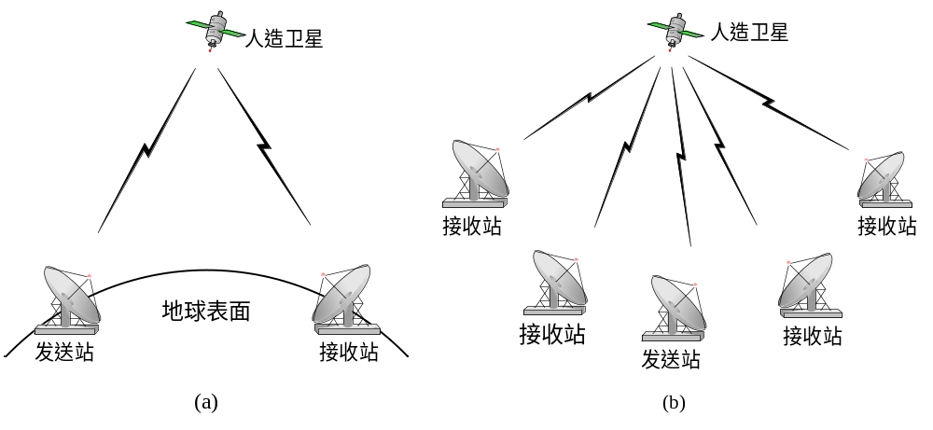
卫星通信
卫星通信具有通信距离远、费用与通信距离无关、覆盖面积大、不受地理条件限制、通信信道带宽大、可进行多址通信与移动通信的优点，成为现代主要的通信手段之一。
卫星通信的工作原理示意图：

Slide 39
6 数据传输速率的定义与信道速率的极限
6.1 数据传输速率的定义
数据传输速率等于每秒传输构成数据代码的二进制比特数，单位为bit/s，表示为bps；
常用的数据传输速率单位有： kbps、Mbps、Gbps与Tbps。其中：
1kbps=1×10³ bps
1Mbps=1×10⁶ bps
1Gbps=1×10⁹ bps
1Tbps=1×10¹² bps

Slide 40
“调制速率”与“波特率”
调制速率描述模拟数据信号传输过程中调制解调器每秒钟载波调制状态改变的数值，单位是1/s，称为波特（baud），调制速率也称为波特率；
数据传输速率S（单位为bps）与调制速率B（单位为baud）之间关系可以表示为：S=B·log₂k，式中k为多相调制的相数；

Slide 41
调制速率与数据传输速率的关系
调制速率（baud） | 多相调制的相数 | 数据传输速率（bps）
1200 | 二相调制（k=2） | 1200
1200 | 四相调制（k=4） | 2400
1200 | 八相调制（k=8） | 3600
1200 | 十六相调制（k=16） | 4800

Slide 42
6.2 奈奎斯特准则与香农定律
奈奎斯特定理描述有限带宽、无噪声的理想信道的最大传输速率与信道带宽的关系；
香农定理则描述了有限带宽、有随机热噪声信道的最大传输速率与信道带宽、信号噪声功率比之间的关系。

Slide 43
奈奎斯特准则
奈奎斯特准则指出：如果表示码元的窄脉冲信号以时间间隔为π/ω（ω=2πf）通过理想通信信道，则前后码元之间不产生相互串扰；
根据奈奎斯特准则，二进制数据信号的最大数据传输速率Rmax与理想信道带宽B（B=f，单位Hz）的关系可以写为：R_{max}=2·f（bps）；
对于二进制数据，如果信道带宽B=3000Hz，则最大传输速率为6000bps。

Slide 44
香农定理
香农定理指出：在有随机热噪声的信道中传输数据信号时，传输速率R_{max}与信道带宽B、信噪比S/N的关系为：R_{max}=B·log₂（1+S/N）；式中，R_{max}单位为bps，带宽B单位为Hz；
信噪比是信号功率与噪声功率之比的简称。在通信系统中，信噪比通常以分贝（db）表示。如果信噪比S/N为1000，根据信噪比计算公式：S/N（db）=10·lg（S/N），则用表示的该信道的信噪比S/N为30db；
如果S/N=1000，信道带宽B=3000Hz，则该信道的最大传输速率Rmax≈30kbps；
香农定律给出一个有限带宽、有热噪声信道的最大数据传输速率的极限值。

Slide 45
由于信道的最大传输速率与带宽
之间存在着明确关系，因此人们
可以用“带宽”表示“速率”；
人们常将网络的“高传输速率”用网络的“高带宽”表述。

Slide 46
7 多路复用技术
7.1 多路复用的基本概念
多路复用技术的实质是：发送方将多个用户的数据通过复用器汇集，并将汇集的数据通过一条物理线路传送到接收方；
接收方通过分用器将数据分离成各个单独的数据，然后分发给接收方的多个用户。

Slide 47
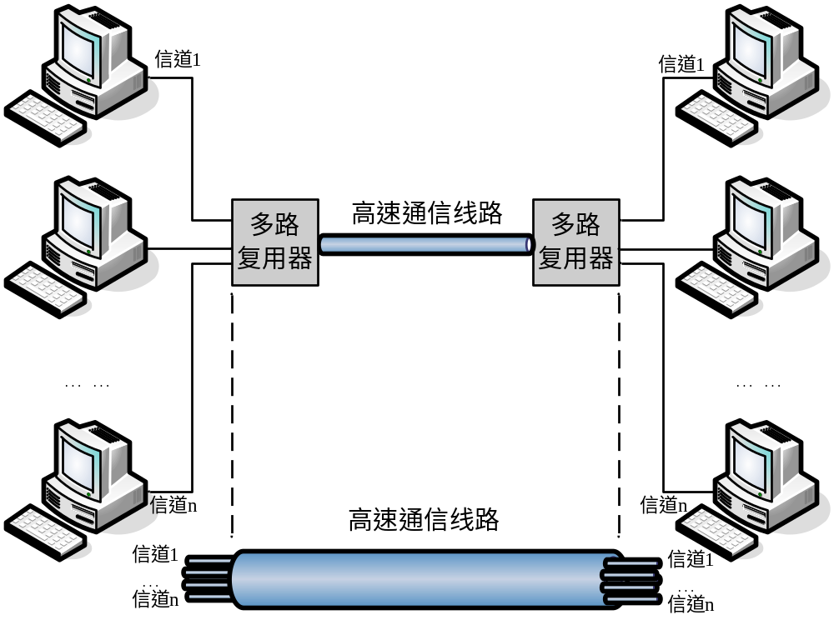
多路复用系统的结构与功能

Slide 48
多路复用可以分为四种基本形式：
频分多路复用（FDM）：以信道频率为对象，通过设置多个频率互不重叠的信道，达到同时传输多路信号的目的。
波分多路复用（WDM）：在一根光纤上复用多路光载波信号，是光频段的频分多路复用。
时分多路复用（TDM）：以信道传输时间为对象，通过为多个信道分配互不重叠的时间片，达到同时传输多路信号的目的。
码分多路复用（CDM或CDMA）：在同一频段的不同的信道采用经过特殊挑选的码型，使得在多个用户同时利用共享信道通信时相互之间不产生干扰。

Slide 49
7.2 时分多路复用
T1载波系统是将24路音频信道复用在一条通信线路；
PCM编码器每秒取样8000次；
24路PCM信号的每一路，轮流将一个字节插入到1帧中。每个字节为8位；
每帧由24×8=192位组成，附加一位作为帧开始标志位，因此每帧共有193位；
发送一帧需要125µs；
T1载波的传输速率为1.544Mbps。

Slide 50
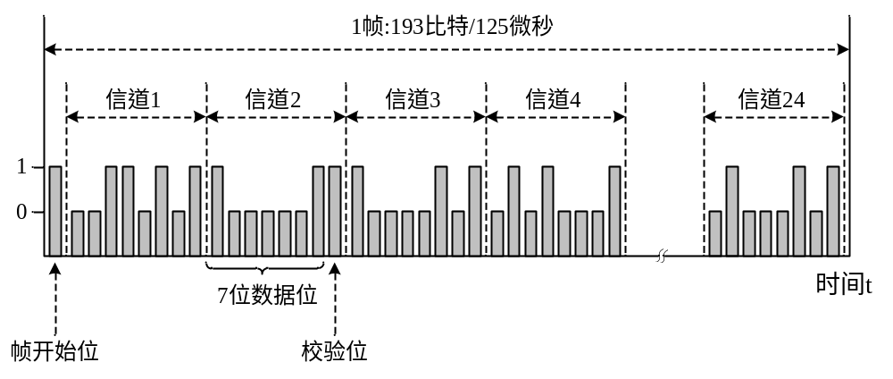
时分多路复用T1载波帧结构

Slide 51
同步时分多路复用
时分多路复用分为：
同步时分多路复用
统计时分多路复用
同步时分多路复用：
将时间片预先分配给各个信道，并且时间
片固定不变；
统计时分多路复用：
动态地给信道分配时间片。

Slide 52
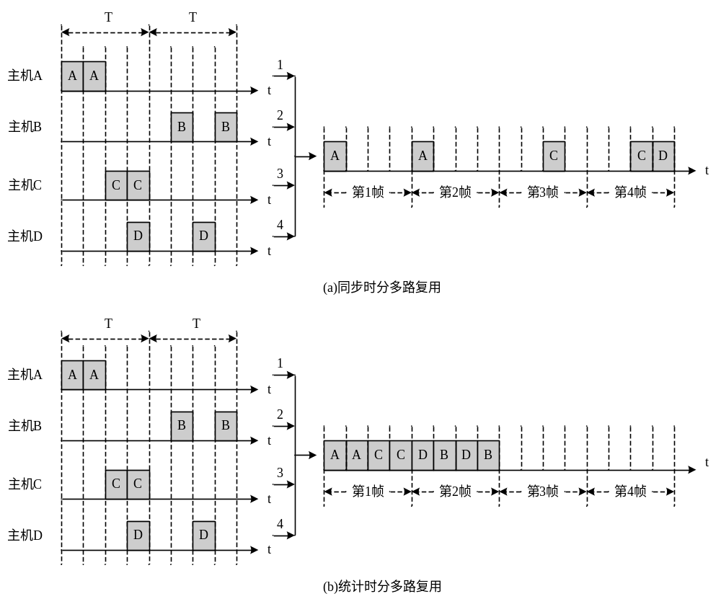
时分多路复用工作原理示意图

Slide 53
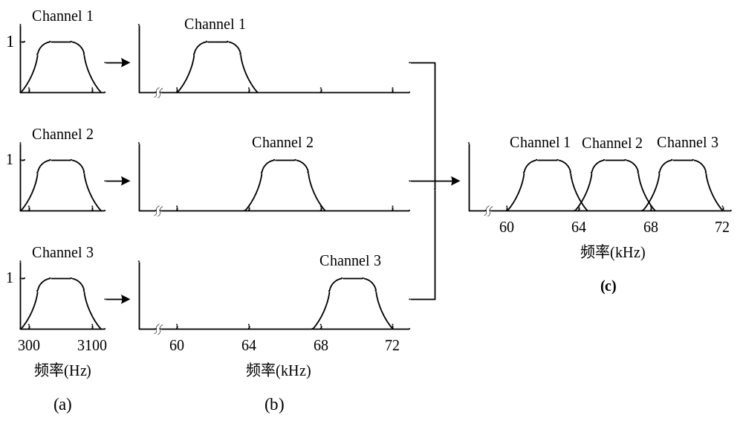
7.3 频分多路复用
频分多路复用是在一条通信线路上设置多个信道，每个信道的中心频率不相同，各个信道的频率范围互不重叠，这样一条通信线路就可以同时传输多路信号。

Slide 54
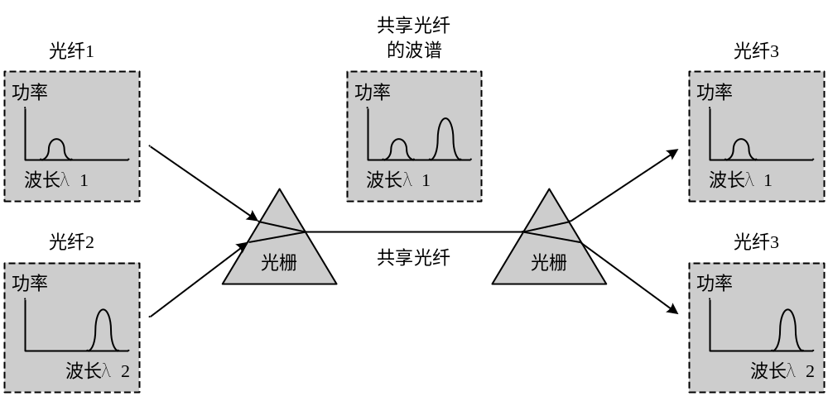
7.4 波分多路复用
波分复用是在一根光纤上复用多路光载波信号，是光频段的频分多路复用技术。

Slide 55
7.5 码分多址与正交频分复用
码分多址CDMA：多个移动通信用户在同一个时间，使用相同的频段进行通信，各个用户使用特殊设计的码型，它们之间不会互相干扰。
多载波调制OFDM：将信道分成若干个正交的子信道，将高速数据信号转换成n个并行的低速子数据流，调制到在每个子信道上进行传输。正交信号可以在接收端采用相关技术来分开，实现频分多路复用。

Slide 56
8 同步光纤网SONET与同步数字体系SDH
8.1 SONET与SDH的基本概念
同步、异步与准同步的基本概念
同步
一组信号为同步信号，意味着信号之间是以绝对相同的速率和相位传输；
如果信号之间的相位或速率存在偏差，则这个偏差必须在规定范围内；
在同步网络中所有时钟都是通过铯原子钟PRC获得，PRC精度必须保持在±1×10⁻¹¹之内。

Slide 57
准同步
如果一组信号为准同步信号，意味着信号之间的速率和相位必须基本相同；
如果信号之间的相位或速率存在偏差，则这个偏差也必须在规定范围内；
在两个互联网络中，每个网络中的时钟都通过基本的参考时钟PRC获得，但两个网络的PRC之间的精度可能存在偏差，因此这种系统通常称为准同步系统。

Slide 58
异步
如果一组信号为异步信号，各个信号之间的速率和相位偏差要大于准同步信号，如果两个网络的时钟分别从各自的石英振荡器中获得，则这两组信号就是异步信号；
由于异步传输系统的时钟是独立和非同步的，接收时钟与发送时钟的差异会造成发送数据速率与接收数据速率的差异；
要保证接收端正确识别接收二进制比特流，接收端和发送端必须采用复杂的同步技术。

Slide 59
SDH的发展的三个阶段：
SONET的概念由美国贝尔通信研究所在1985年首先提出。设计SONET的目的是解决光接口标准规范问题，定义同步传输的线路速率的等级体系，以便不同的厂家的产品可以互联，从而能够建立大型的光纤网络；
1986年，CCITT（现ITU-T）接受SONET的概念，并于1986年7月成立了第18研究组，开始同步数字体系SDH的研究工作，并使它成为通用性技术体制；
1988年ITU-T第18研究组通过有关SDH的三个建议，并在1989年ITU-T的兰皮书上正式登载，从而确立作为国际标准的SDH。1992年，ITU-T增加十几个建议书，从而出现国际统一的通信传输体制与速率、接口标准。

Slide 60
8.2 基本速率标准的制定
T1载波速率为1.544（Mbps）
E1载波速率2.048（Mbps）
STM-1速率是一个块状结构；
每行270B，共9行；
每秒钟发送8000帧
STM-1速率为155.520（Mbps）

Slide 61
8.3 SDH速率体系
SDH速率体系涉及3种速率：
STS速率—数字电路接口的电信号传输
速率；
OC速率—光纤上传输的光信号速率；
STM速率— 电话公司为国家之间的主
干线路的数字信号规定的速
率标准。

Slide 62
SONET的速率对应关系
传输速率（Mbps） | OC级 | STS级 | STM级
51.840 | OC-1 | STS-1
155.520 | OC-3 | STS-3 | STM-1
466.560 | OC-9 | STS-9
622.080 | OC-12 | STS-12 | STM-4
933.120 | OC-18 | STS-18
1243.160 | OC-24 | STS-24 | STM-8
1866.240 | OC-36 | STS-36 | STM-12
2488.320 | OC-48 | STS-48 | STM-16
9952.280 | OC-192 | STS-192 | STM-64

Slide 63
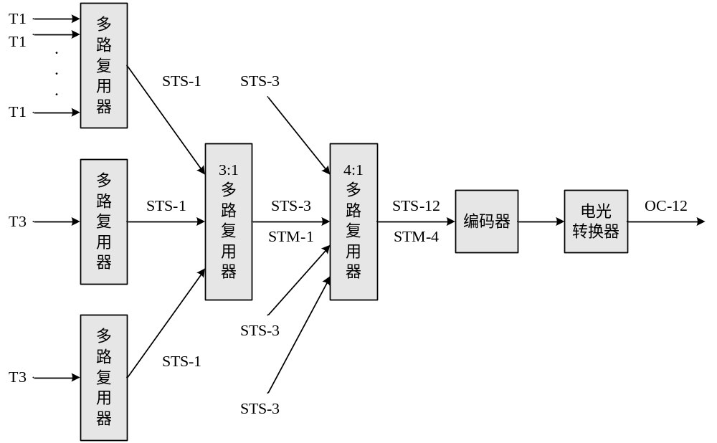
SDH的复用结构

Slide 64
本章总结（1）
设置物理层的目的是屏蔽物理传输介质、设备与技术的差异性。
物理层的基本服务功能是实现结点之间比特序列的传输。
点-点连接的两个实体之间的通信方式分为：全双工通信、半双工通信与单工通信；串行传输与并行传输；同步传输与异步传输。
在传输介质上传输的信号类型分为：模拟信号与数字信号。
网络中常用的传输介质有：双绞线、同轴电缆、光纤电缆、无线与卫星通信信道。

Slide 65
本章总结（2）
数据传输速率等于每秒钟传输构成数据代码的二进制比特数，单位为bps。
多路复用技术可以分为：频分多路复用、波分多路复用、时分多路复用与码分多路复用。时分多路复用又可以分为：同步时分多路复用与统计时分多路复用。
同步数字体系SDH是一种数据传输体制，它规范数字信号的帧结构、复用方式、传输速率等级与接口码型等特征。

